Slide 1

AACTP 深圳 经句系列 海报模板

Slide 2





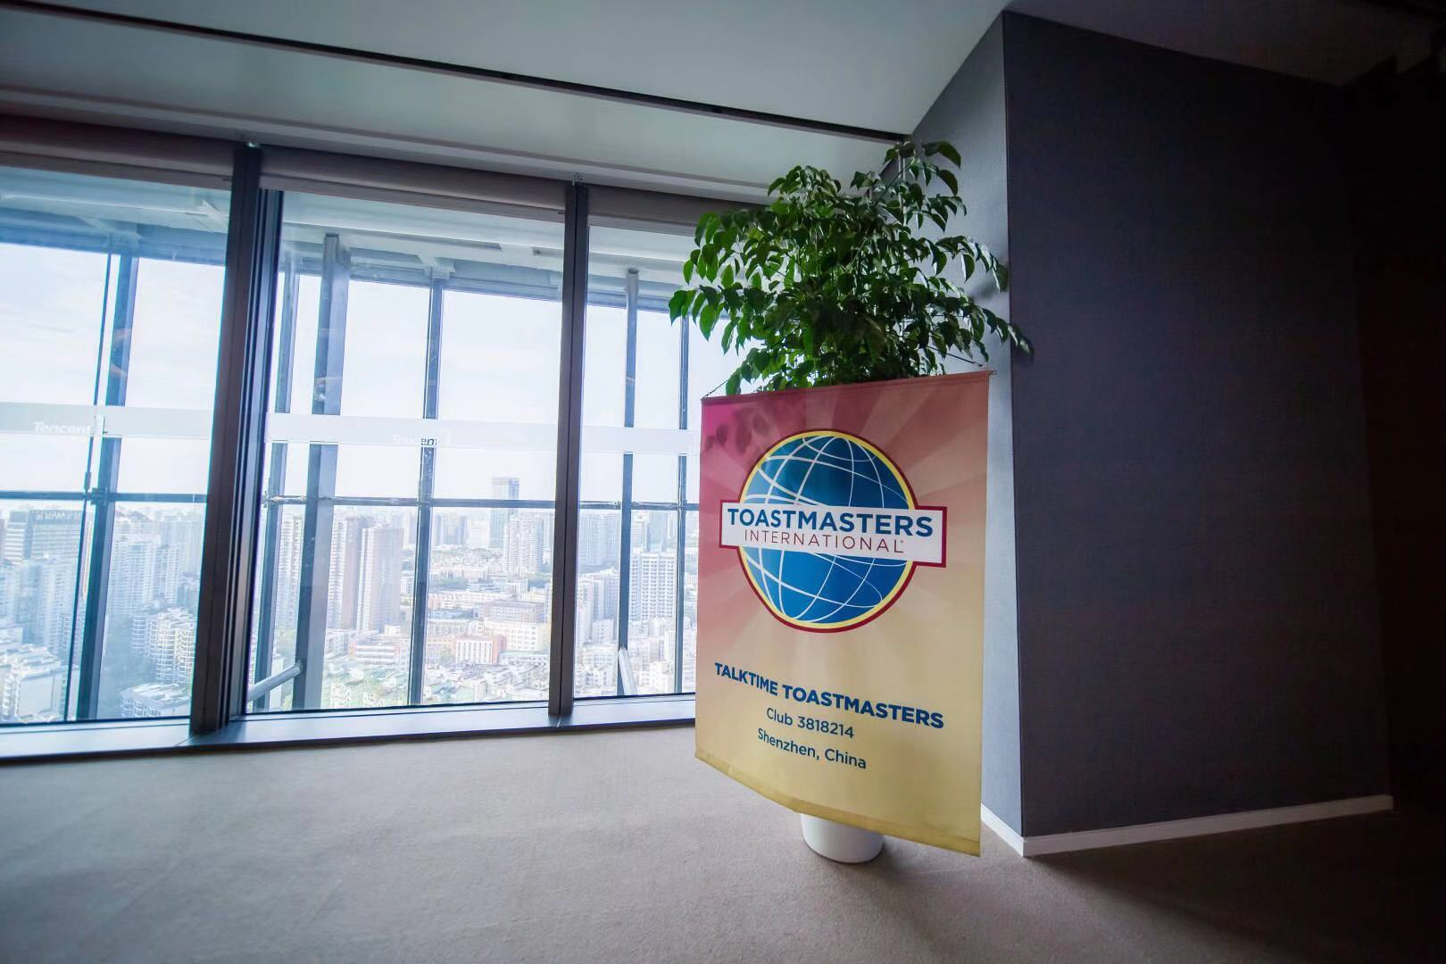
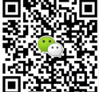
腾马国际演讲俱乐部
第 135 期 工作坊主题例会
腾马国际演讲俱乐部
第 135 期工作坊主题例会
2019.9.10 19：30
2019.9.10 19：30
亲爱的导师
感谢您的付出，铭记师恩
我们彼此成为，良师益友
头马导师水哥
Q中区演讲比赛冠军
大区培训主席
入会演讲/导师演讲/高阶演讲/大咖工作坊
PPT工作坊《我擦，这才是PPT》
主题：铭记师恩，良师益友
南山 麻雀岭工作区M10栋413室
1号线深大站A3出口
主题：铭记师恩，良师益友
南山 麻雀岭工作区M10栋413室
1号线深大站A3出口
报名扫码请备注：参加腾马例会
报名扫码请备注：参加腾马例会

Slide 3

AACTP深圳 人物系列 海报模板

Slide 4
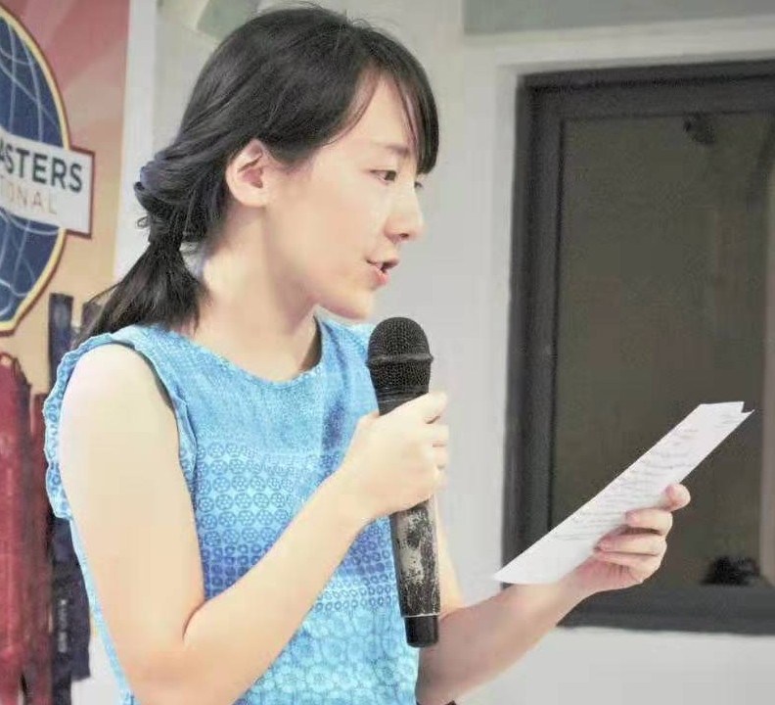
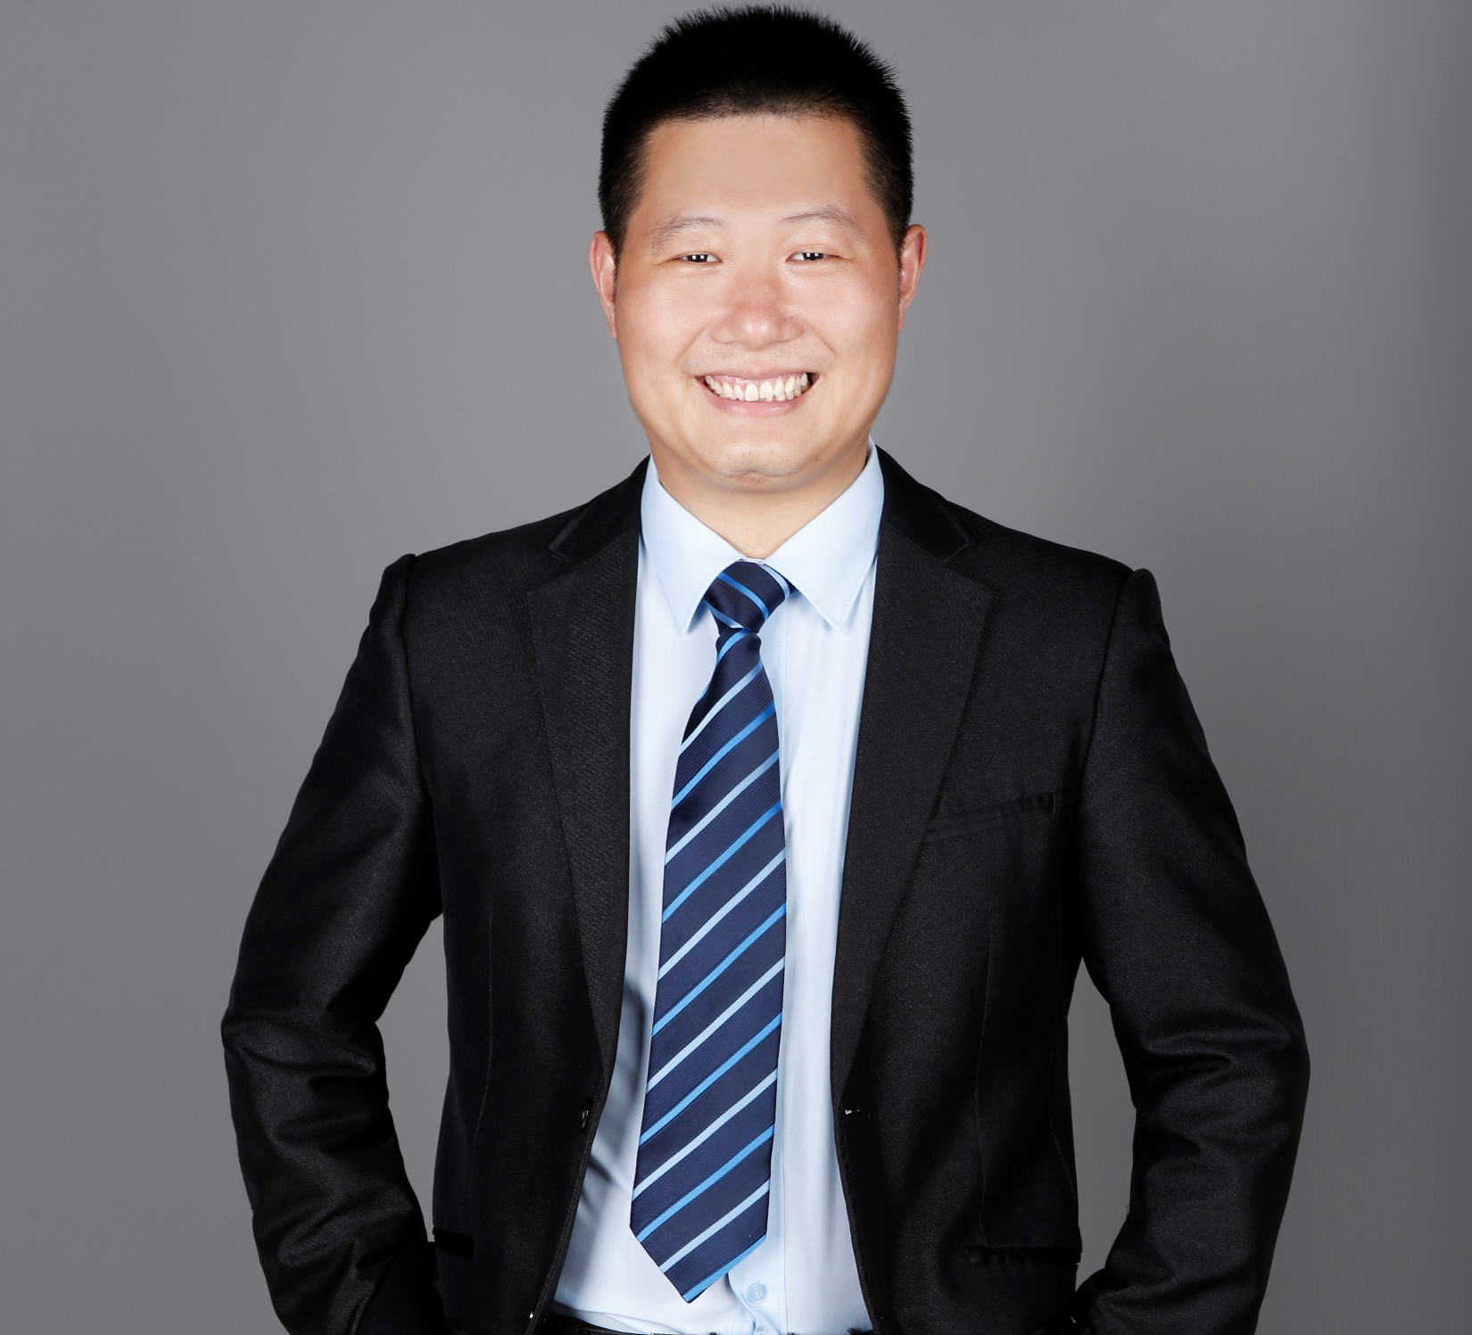
AACTP深圳培训师俱乐部
AACTP深圳培训师俱乐部
来自 SHIP 高阶演讲-导师 迟佩珊
来自 腾马/AACTP 双导师 国英
AC高阶演讲《甲乙双方》
高效教练演讲《亦师亦友》
主题：铭记师恩，良师益友
南山 麻雀岭工作区M10栋413室
1号线深大站A3出口
主题：铭记师恩，良师益友
南山 麻雀岭工作区M10栋413室
1号线深大站A3出口
报名扫码请备注：参加腾马例会
报名扫码请备注：参加腾马例会

Slide 5
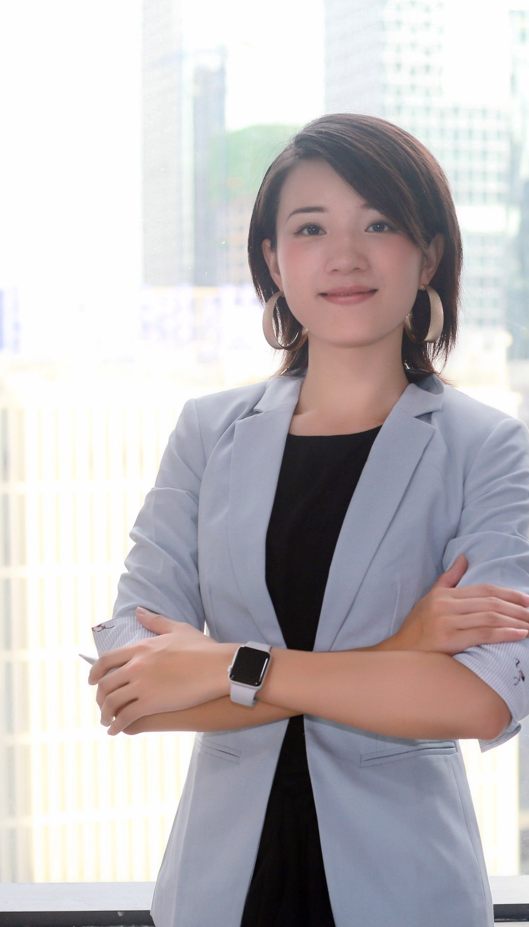
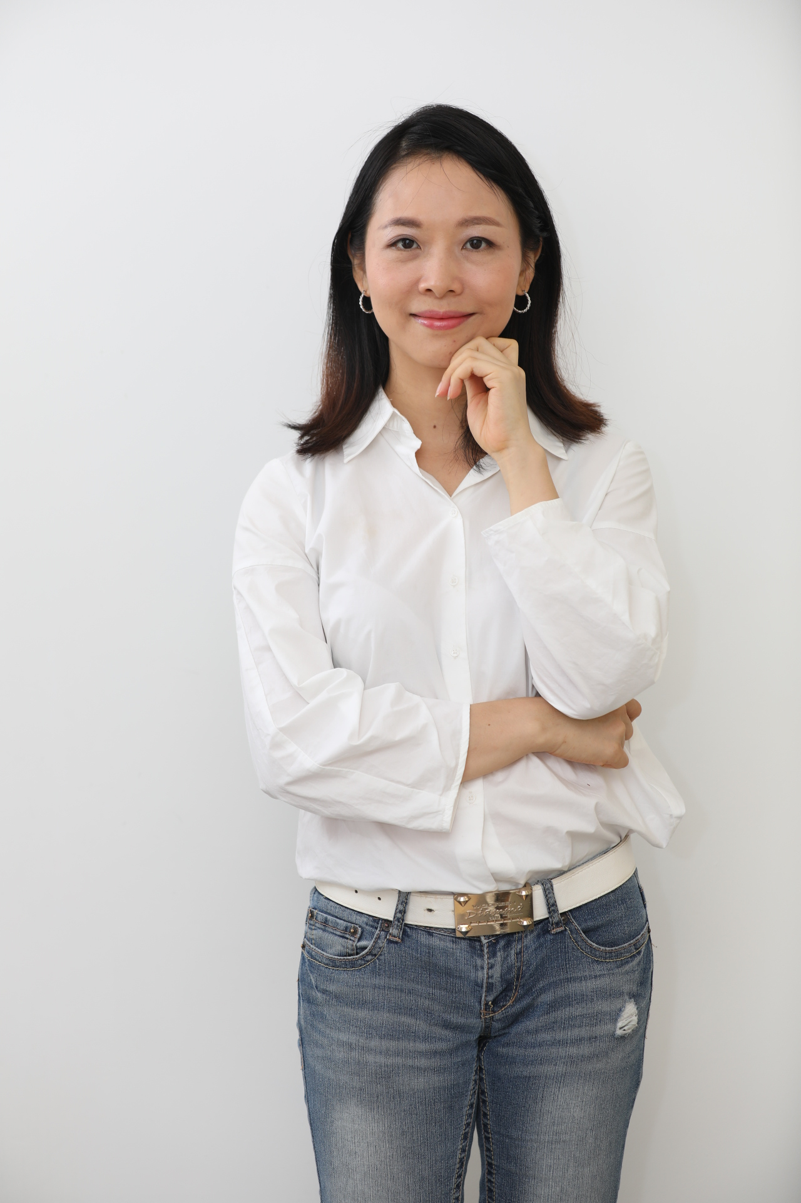
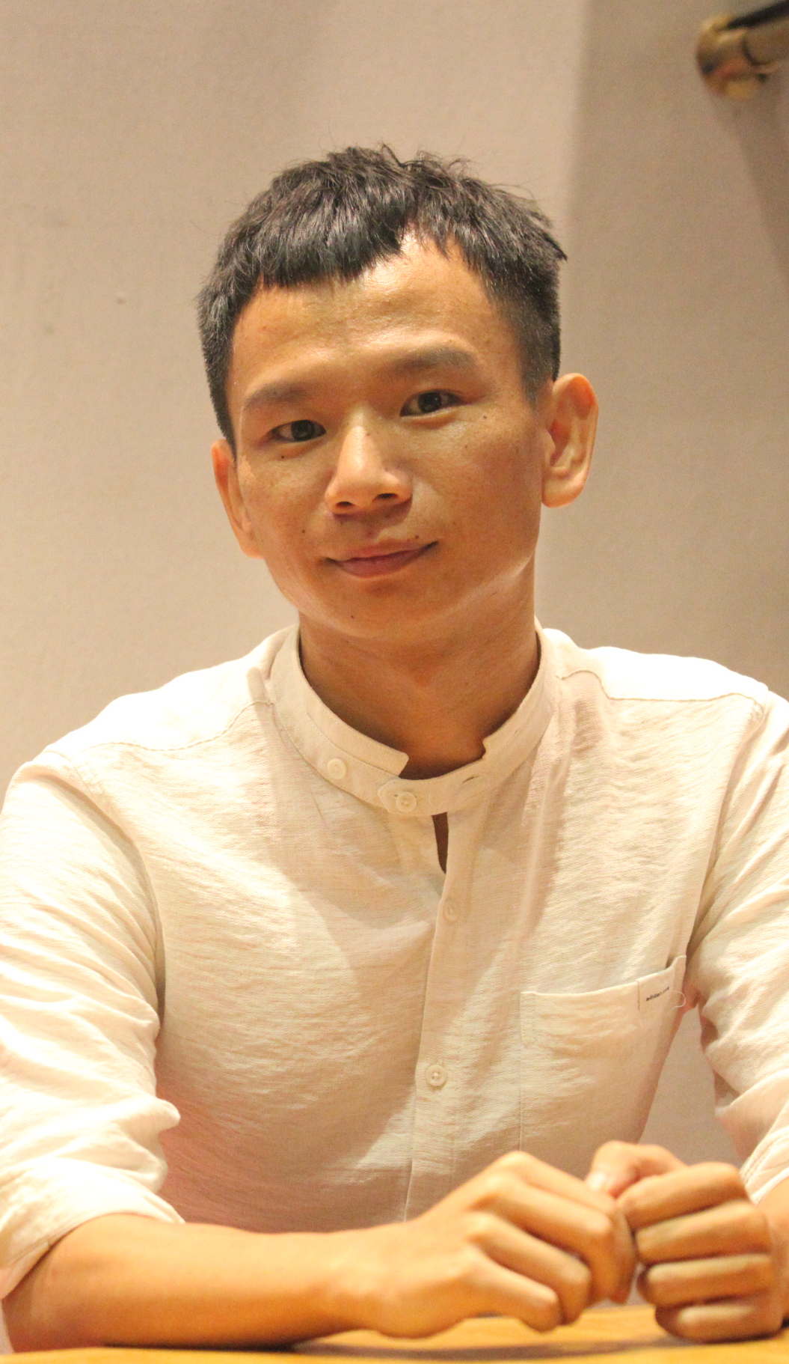
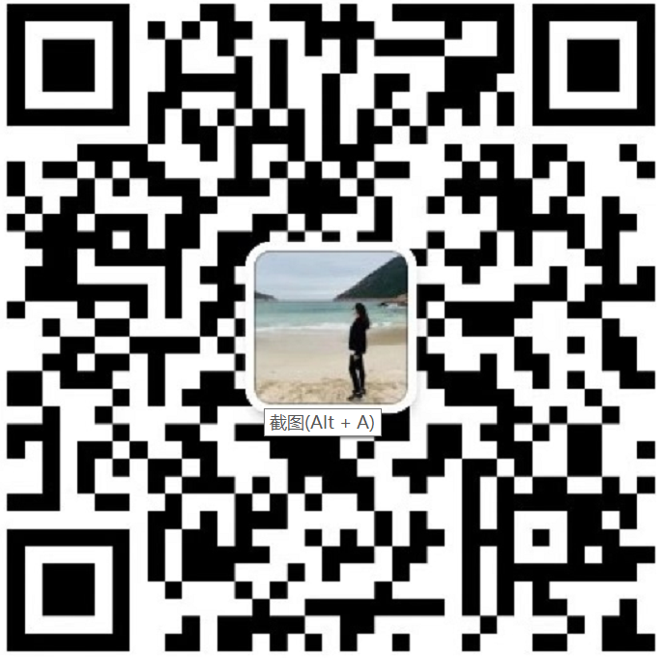
AACTP深圳培训师俱乐部
AACTP深圳培训师俱乐部
AACTP深圳培训师俱乐部
ZOE / 谢文琴
D1小区总监
英文，绘画，爱旅行
相约 8.29 精心演讲点评
Mandy / 陈晓曼
2020年峰会理事会成员
现任A中区总监
相约 8.29 任精心备稿点评
李浩
畅言头马前主席
曾连续10次获最佳即兴演讲
相约 8.29 担任总点评
我梦想三十岁前出一本英文书
我梦想能参加全球各地头马会议
没有做不好的角色，只有不认真的态度!
点亮梦想，梦想成真
福田车公庙地铁站J出口
创新科技广场1期B座509
点亮梦想，梦想成真
福田车公庙地铁站J出口
创新科技广场1期B座509
点亮梦想，梦想成真
福田车公庙地铁站J出口
创新科技广场1期B座509
报名扫码请备注：参加AACTP例会
报名扫码请备注：参加AACTP例会
报名扫码请备注：参加AACTP例会

Slide 6
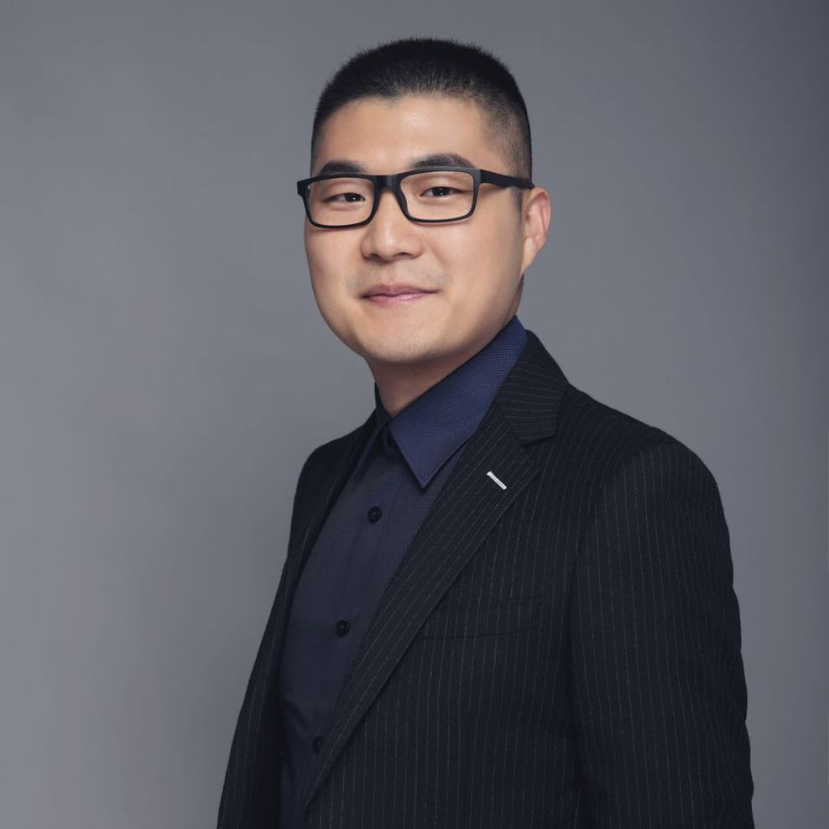
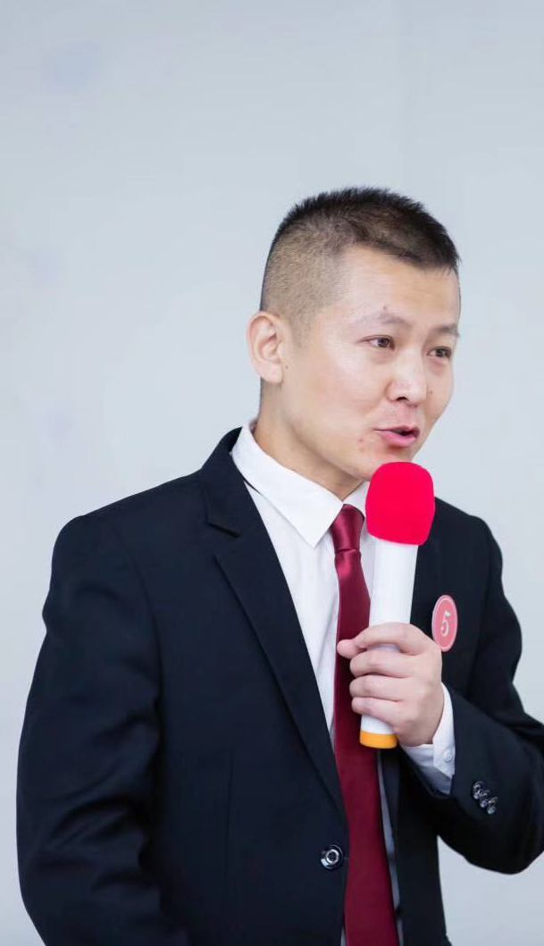
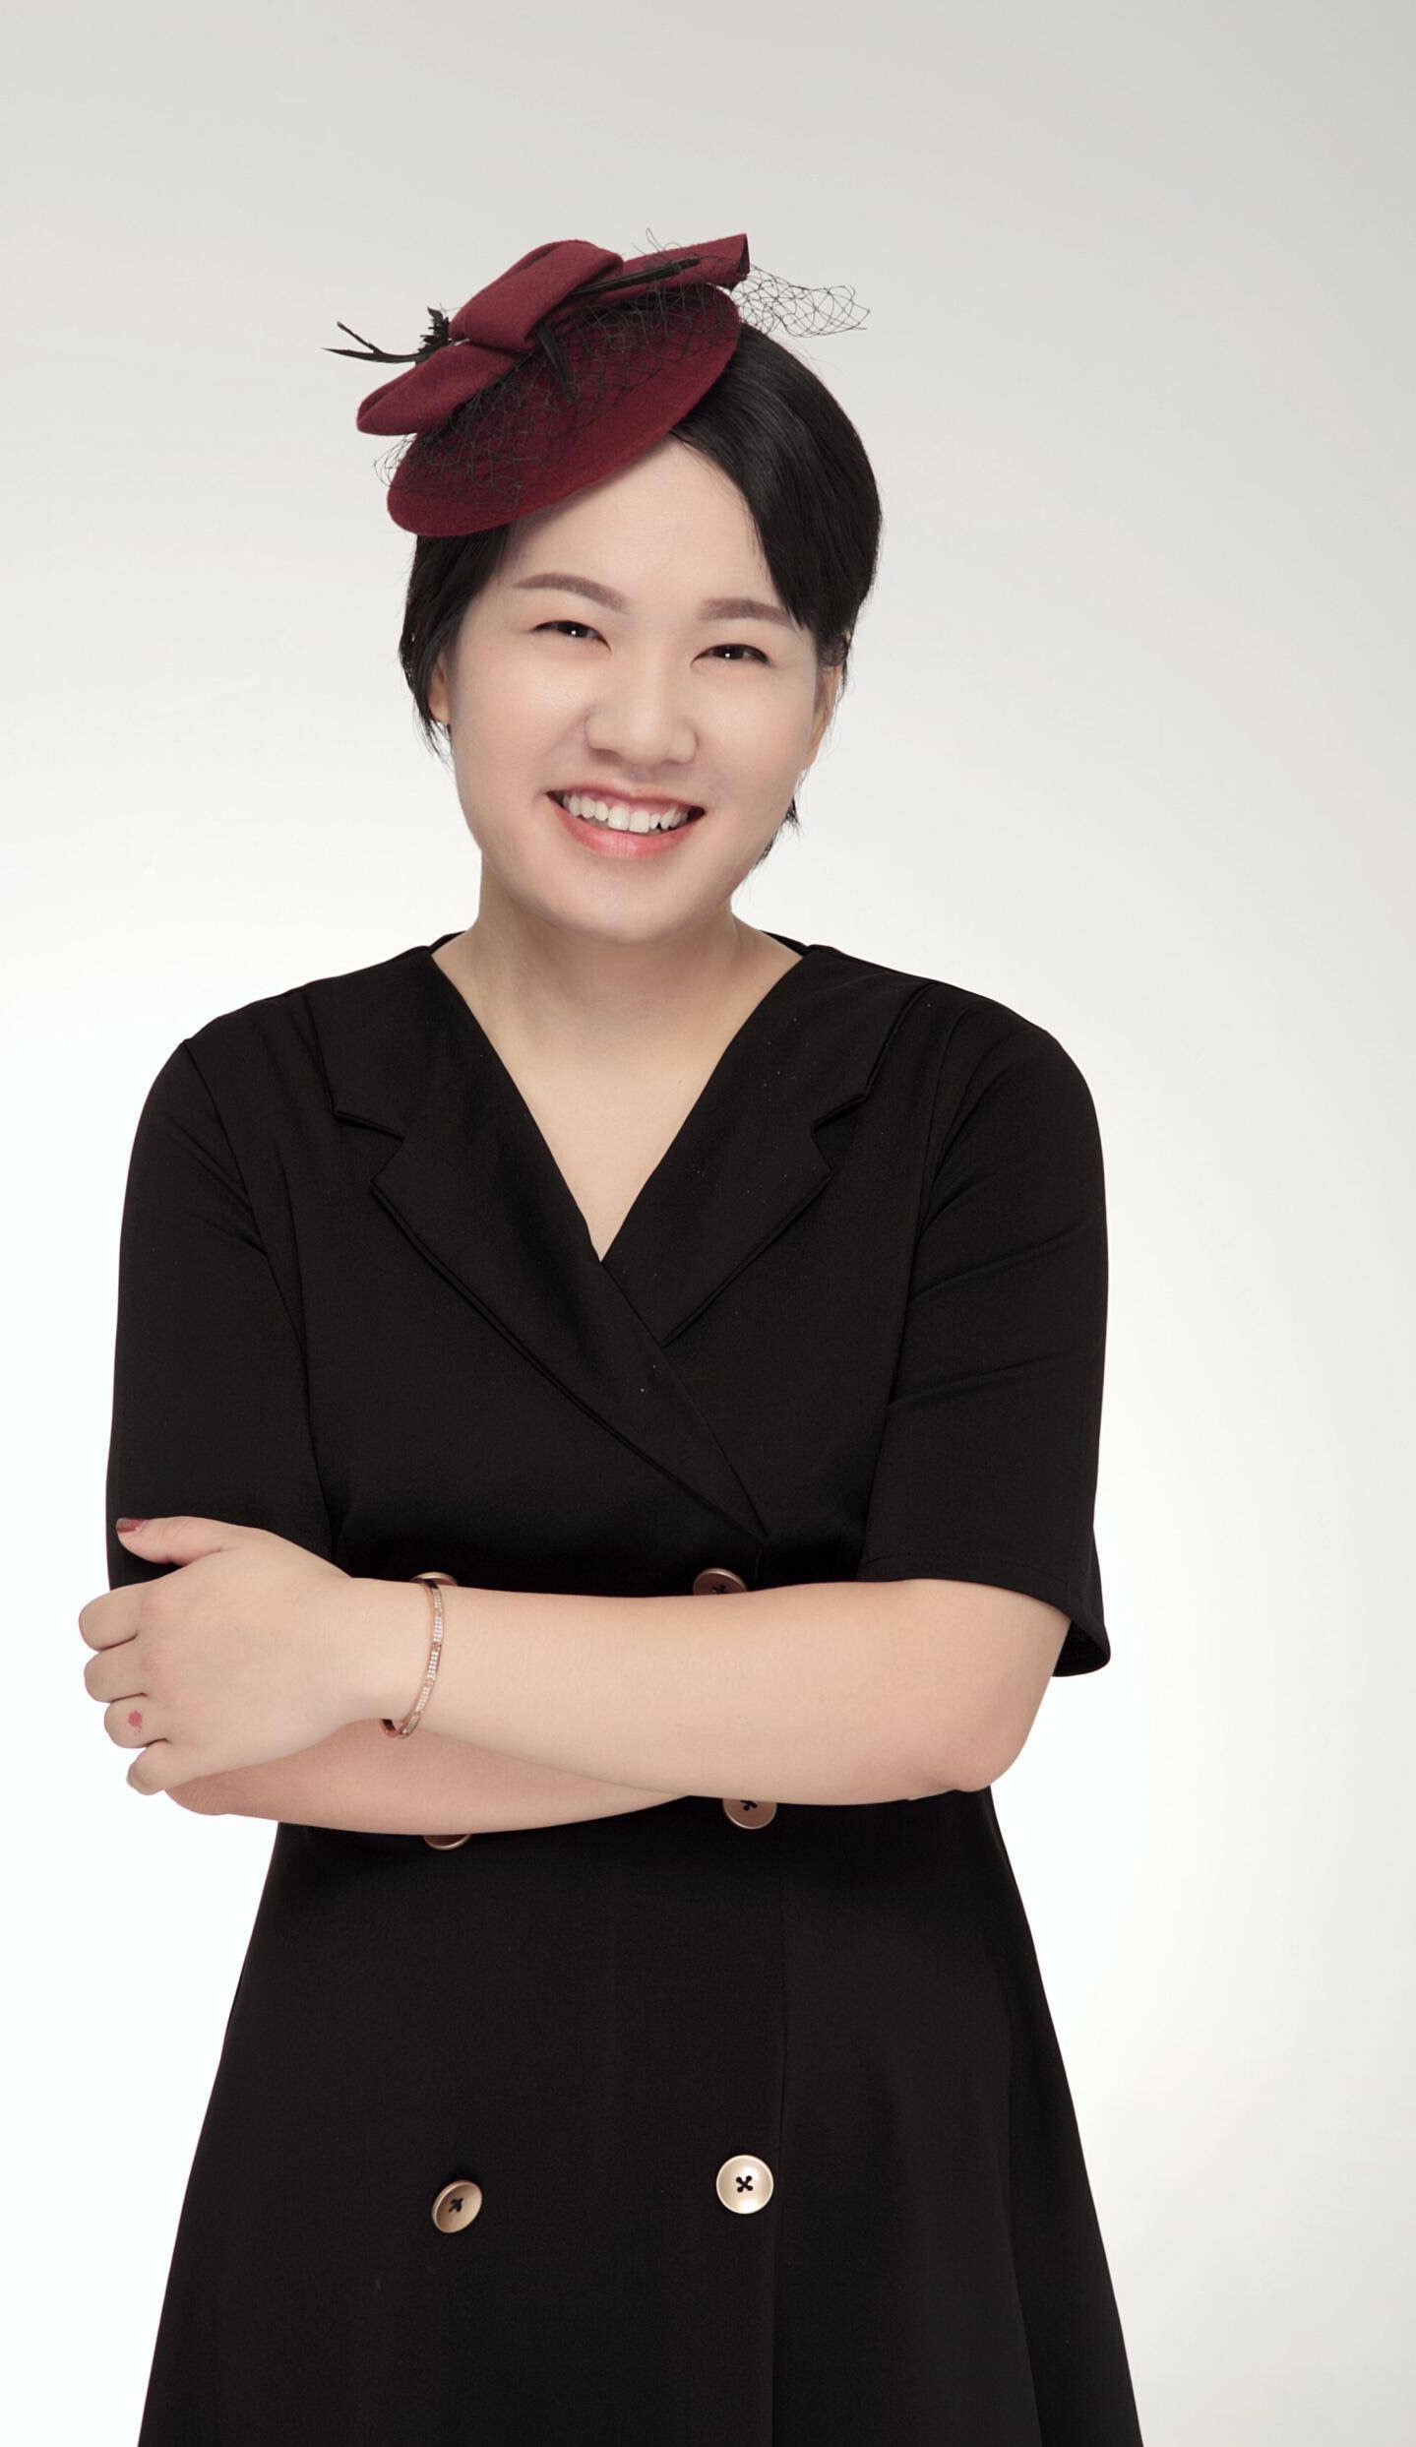
AACTP深圳培训师俱乐部
AACTP深圳培训师俱乐部
AACTP深圳培训师俱乐部
娘娘
头马双会员兼导师
5000+一对一教练赋能
相约 8.29 精心演讲
朱云龙
AACTP永远的台柱子
脱口秀式的段子手
相约 8.29 担任精心点评
徐敬虎
现任教育副主席
Pathway深度研读者
相约 8.29 任精心备稿点评
我的梦想是完成专场脱口秀!
我梦想会议经理未来也是要抢的！
《HI，陌生人》
点亮梦想，梦想成真
福田车公庙地铁站 J1 出口
创新科技广场1期B座509
点亮梦想，梦想成真
福田车公庙地铁站 J1 出口
创新科技广场1期B座509
点亮梦想，梦想成真
福田车公庙地铁站 J1 出口
创新科技广场1期B座509
报名扫码请备注：参加AACTP例会
报名扫码请备注：参加AACTP例会
报名扫码请备注：参加AACTP例会

Slide 7
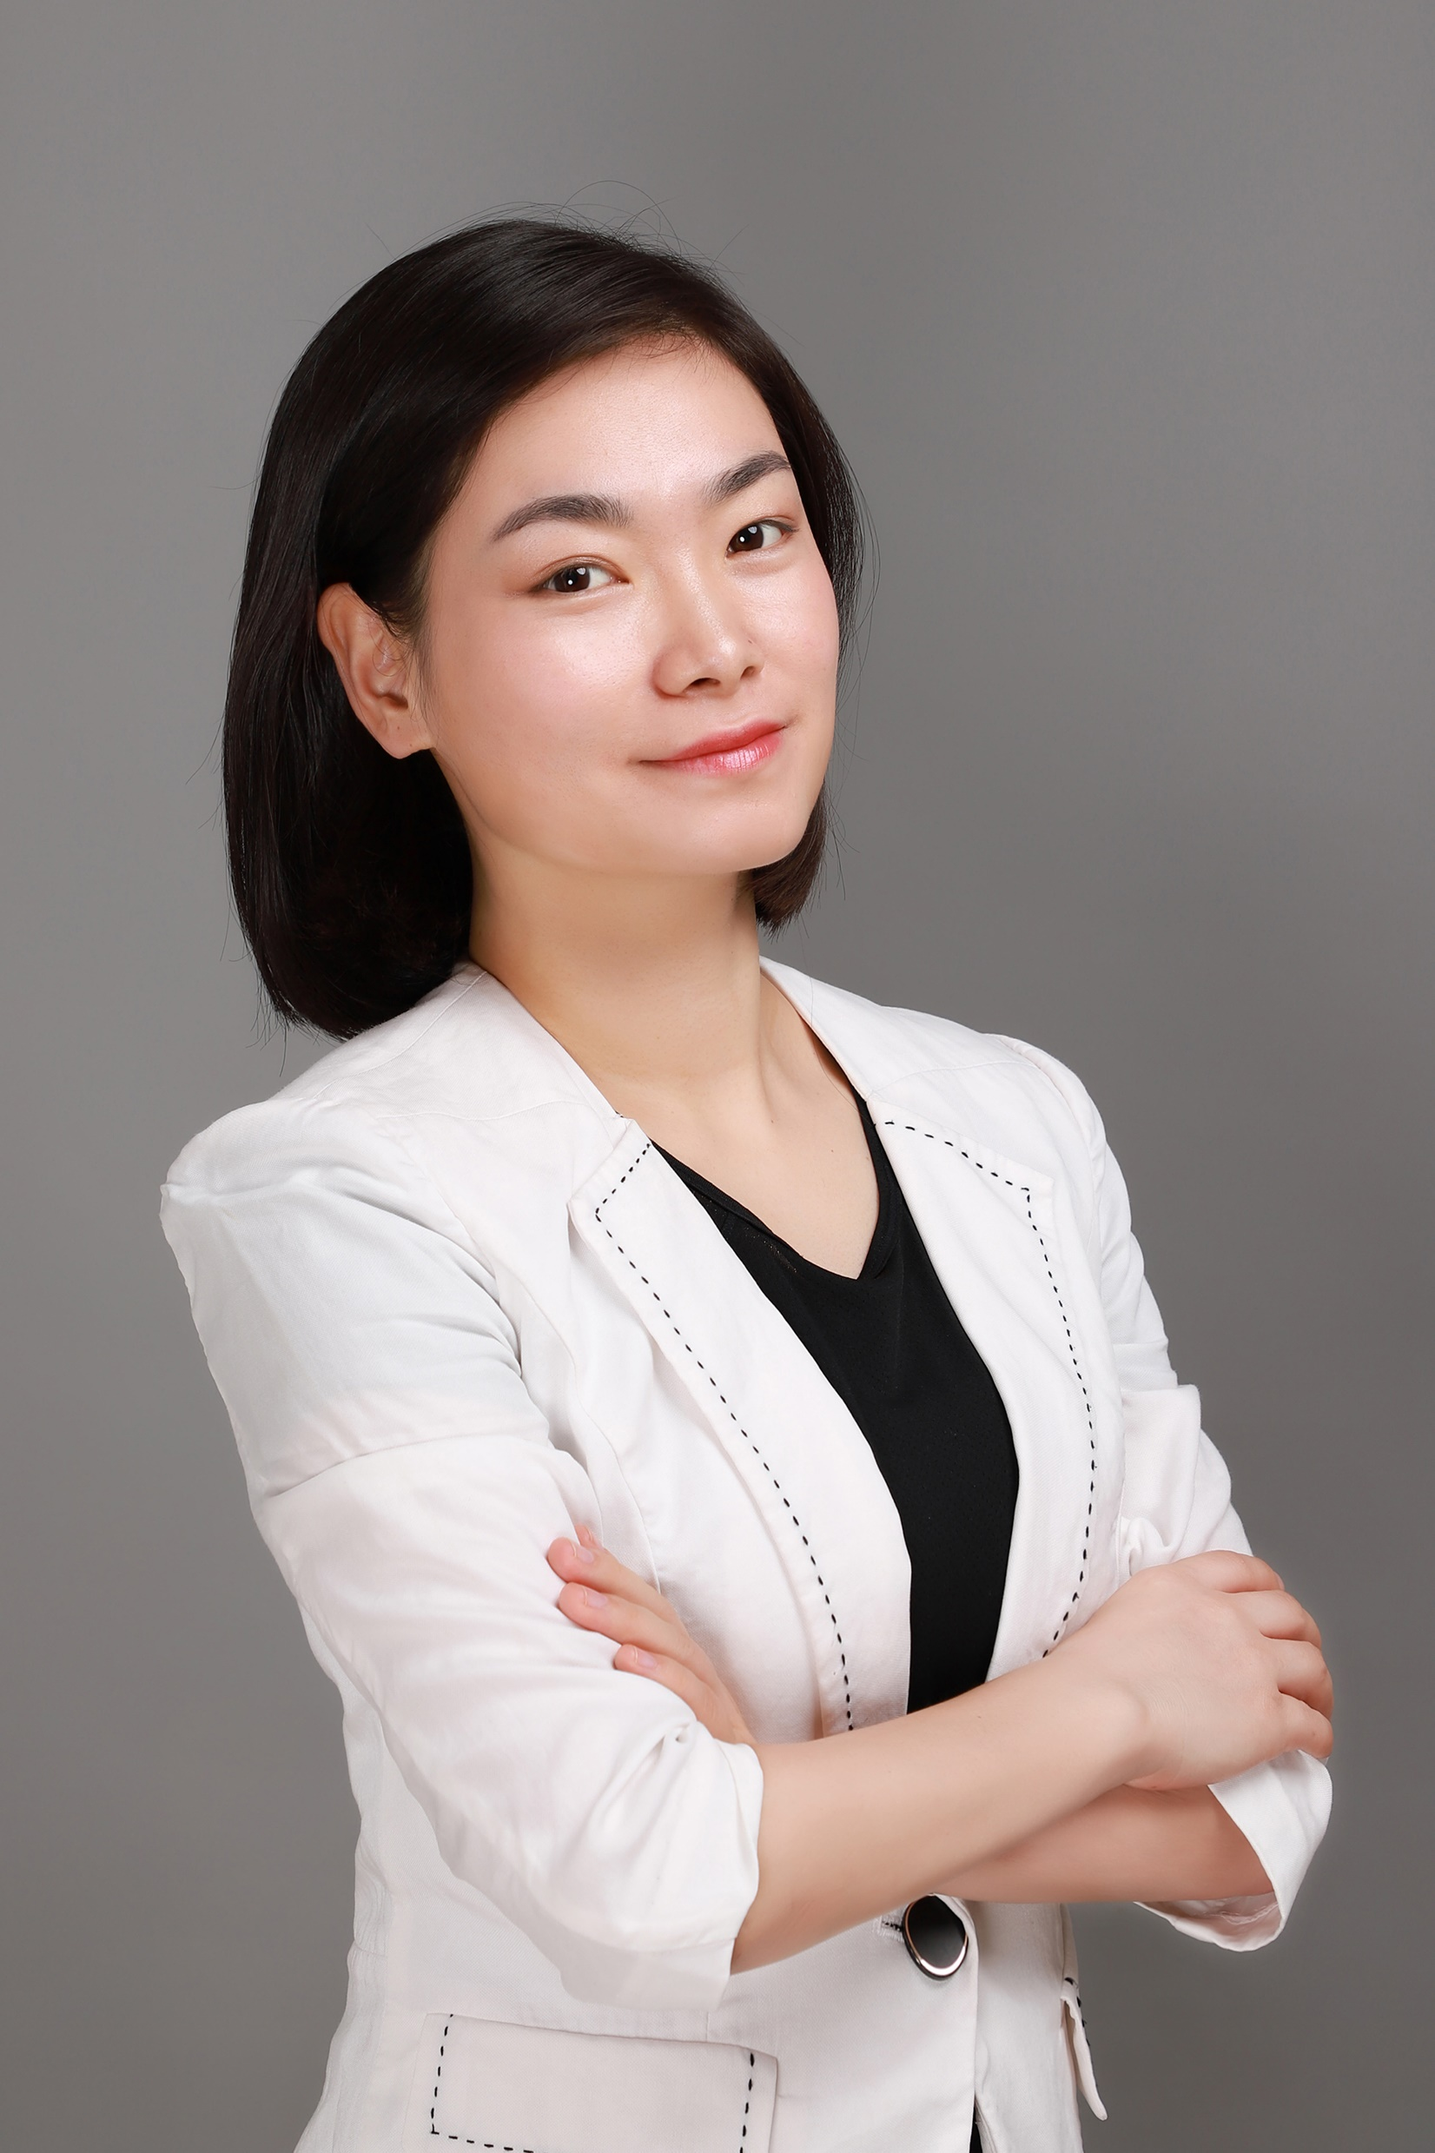
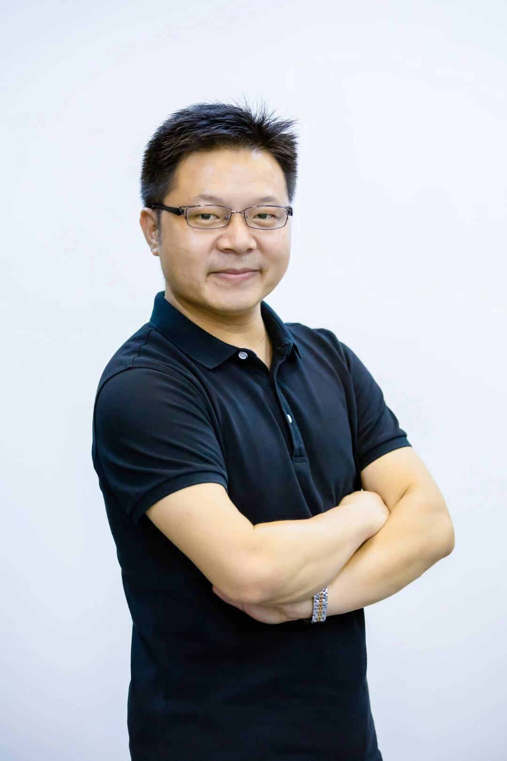
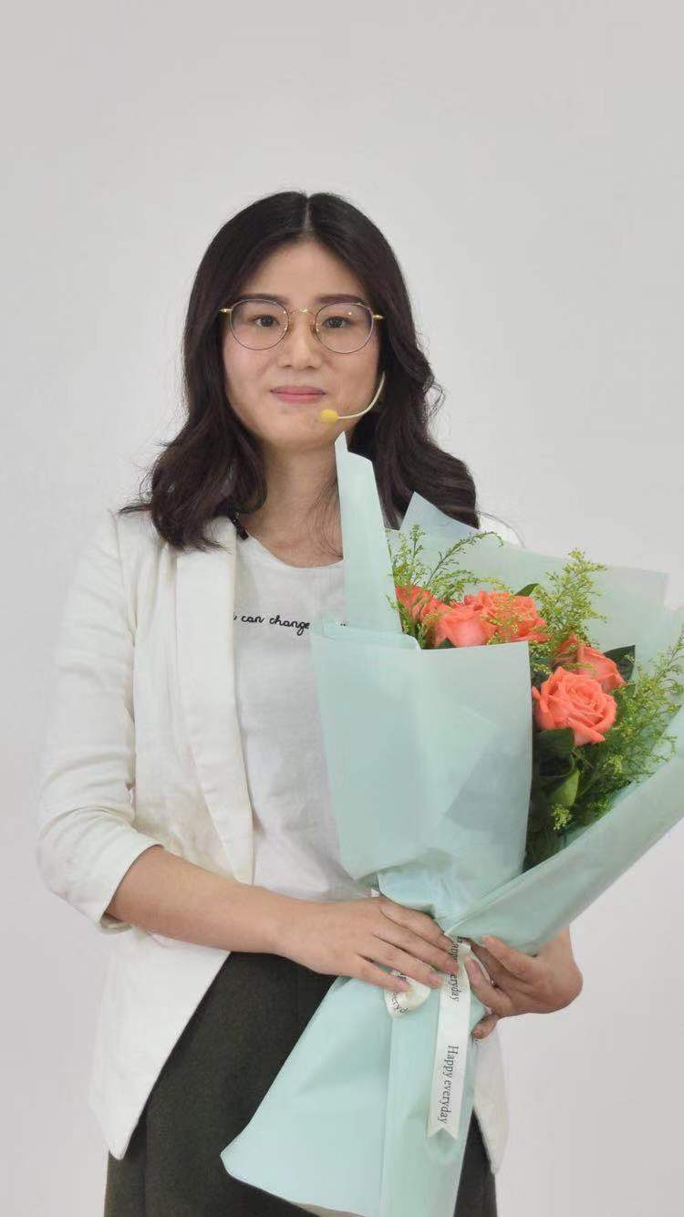

AACTP深圳培训师俱乐部
AACTP深圳培训师俱乐部
AACTP深圳培训师俱乐部
孟铁炉
低调的萌马
出过8本书
相约 8.29 任精心演讲
王晨
萌新老头马
未来的AACTP主席
相约 8.29 担任精心演讲
邬邬
萌新小马
爱演讲，爱表达的产品经理
相约 8.29 精心演讲
《我的爱美之路》
《因为“在乎” ，所以讨厌》
《拥抱的温暖》
点亮梦想，梦想成真
福田车公庙地铁站 J1 出口
创新科技广场1期B座509
点亮梦想，梦想成真
福田车公庙地铁站 J1 出口
创新科技广场1期B座509
点亮梦想，梦想成真
福田车公庙地铁站 J1 出口
创新科技广场1期B座509
报名扫码请备注：参加AACTP例会
报名扫码请备注：参加AACTP例会
报名扫码请备注：参加AACTP例会

Slide 8
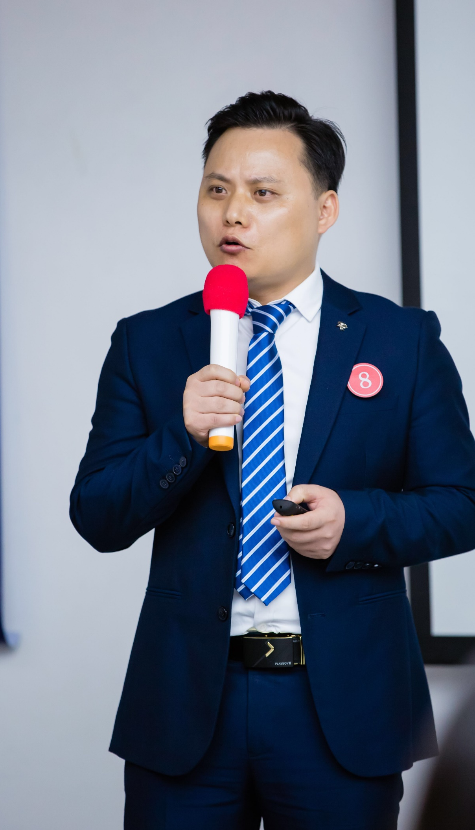

AACTP深圳培训师俱乐部
AACTP深圳培训师俱乐部
TA，曾经在1500多会员中
脱颖而出，冲进决赛
TA曾经在700人前用演讲
连接着父亲，自己，儿子
TA 将 8.29 带来神秘演讲
毛艳红
AACTP 现任事务官
出过8本书的铁炉的死党
相约 8.29 点评铁炉演讲
《主题现场揭晓》
我的梦想是开发1天PPT课程
点亮梦想，梦想成真
福田车公庙地铁站 J1 出口
创新科技广场1期B座509
点亮梦想，梦想成真
福田车公庙地铁站 J1 出口
创新科技广场1期B座509
报名扫码请备注：参加AACTP例会
报名扫码请备注：参加AACTP例会

Slide 9
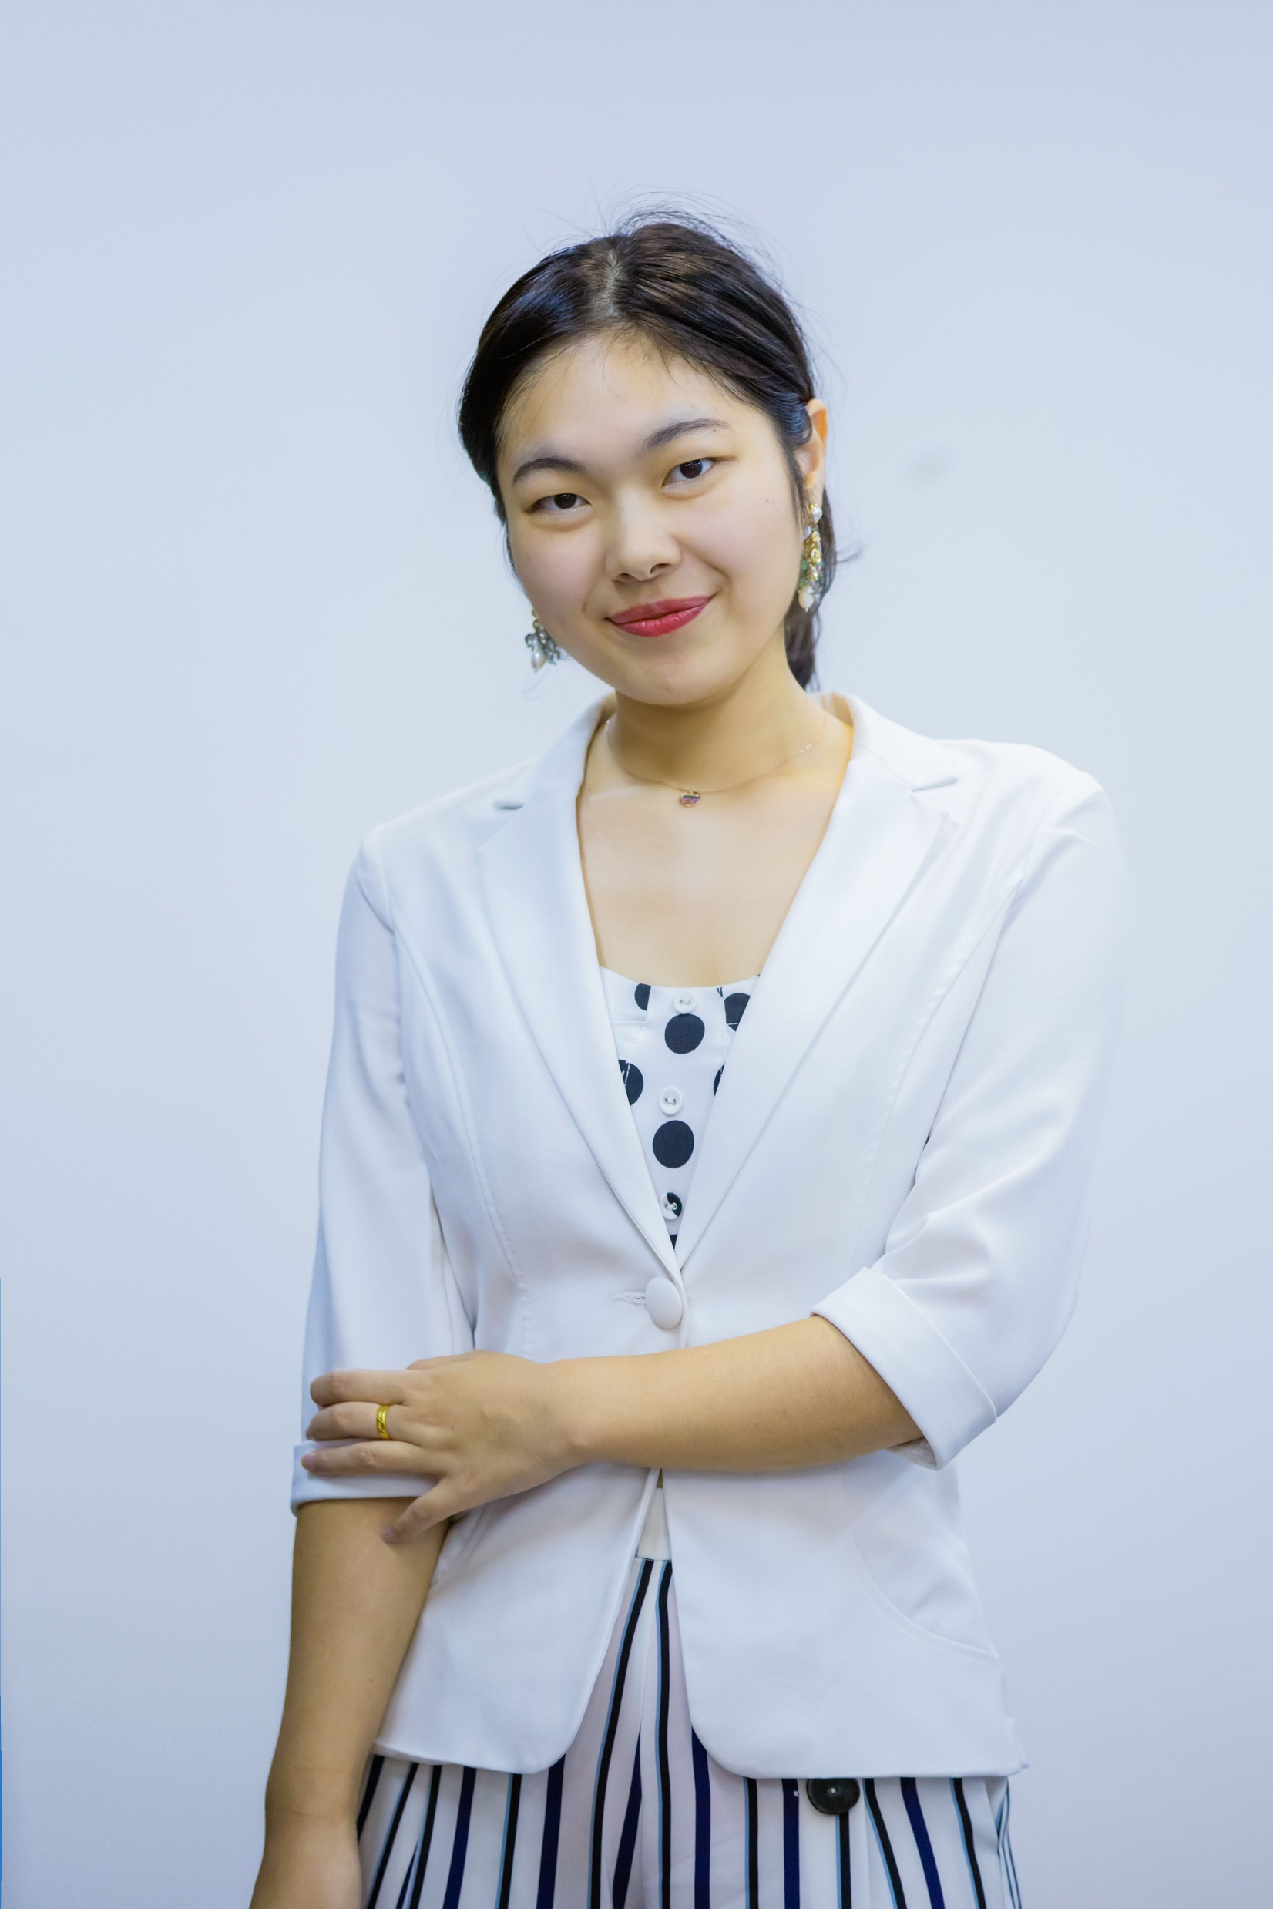
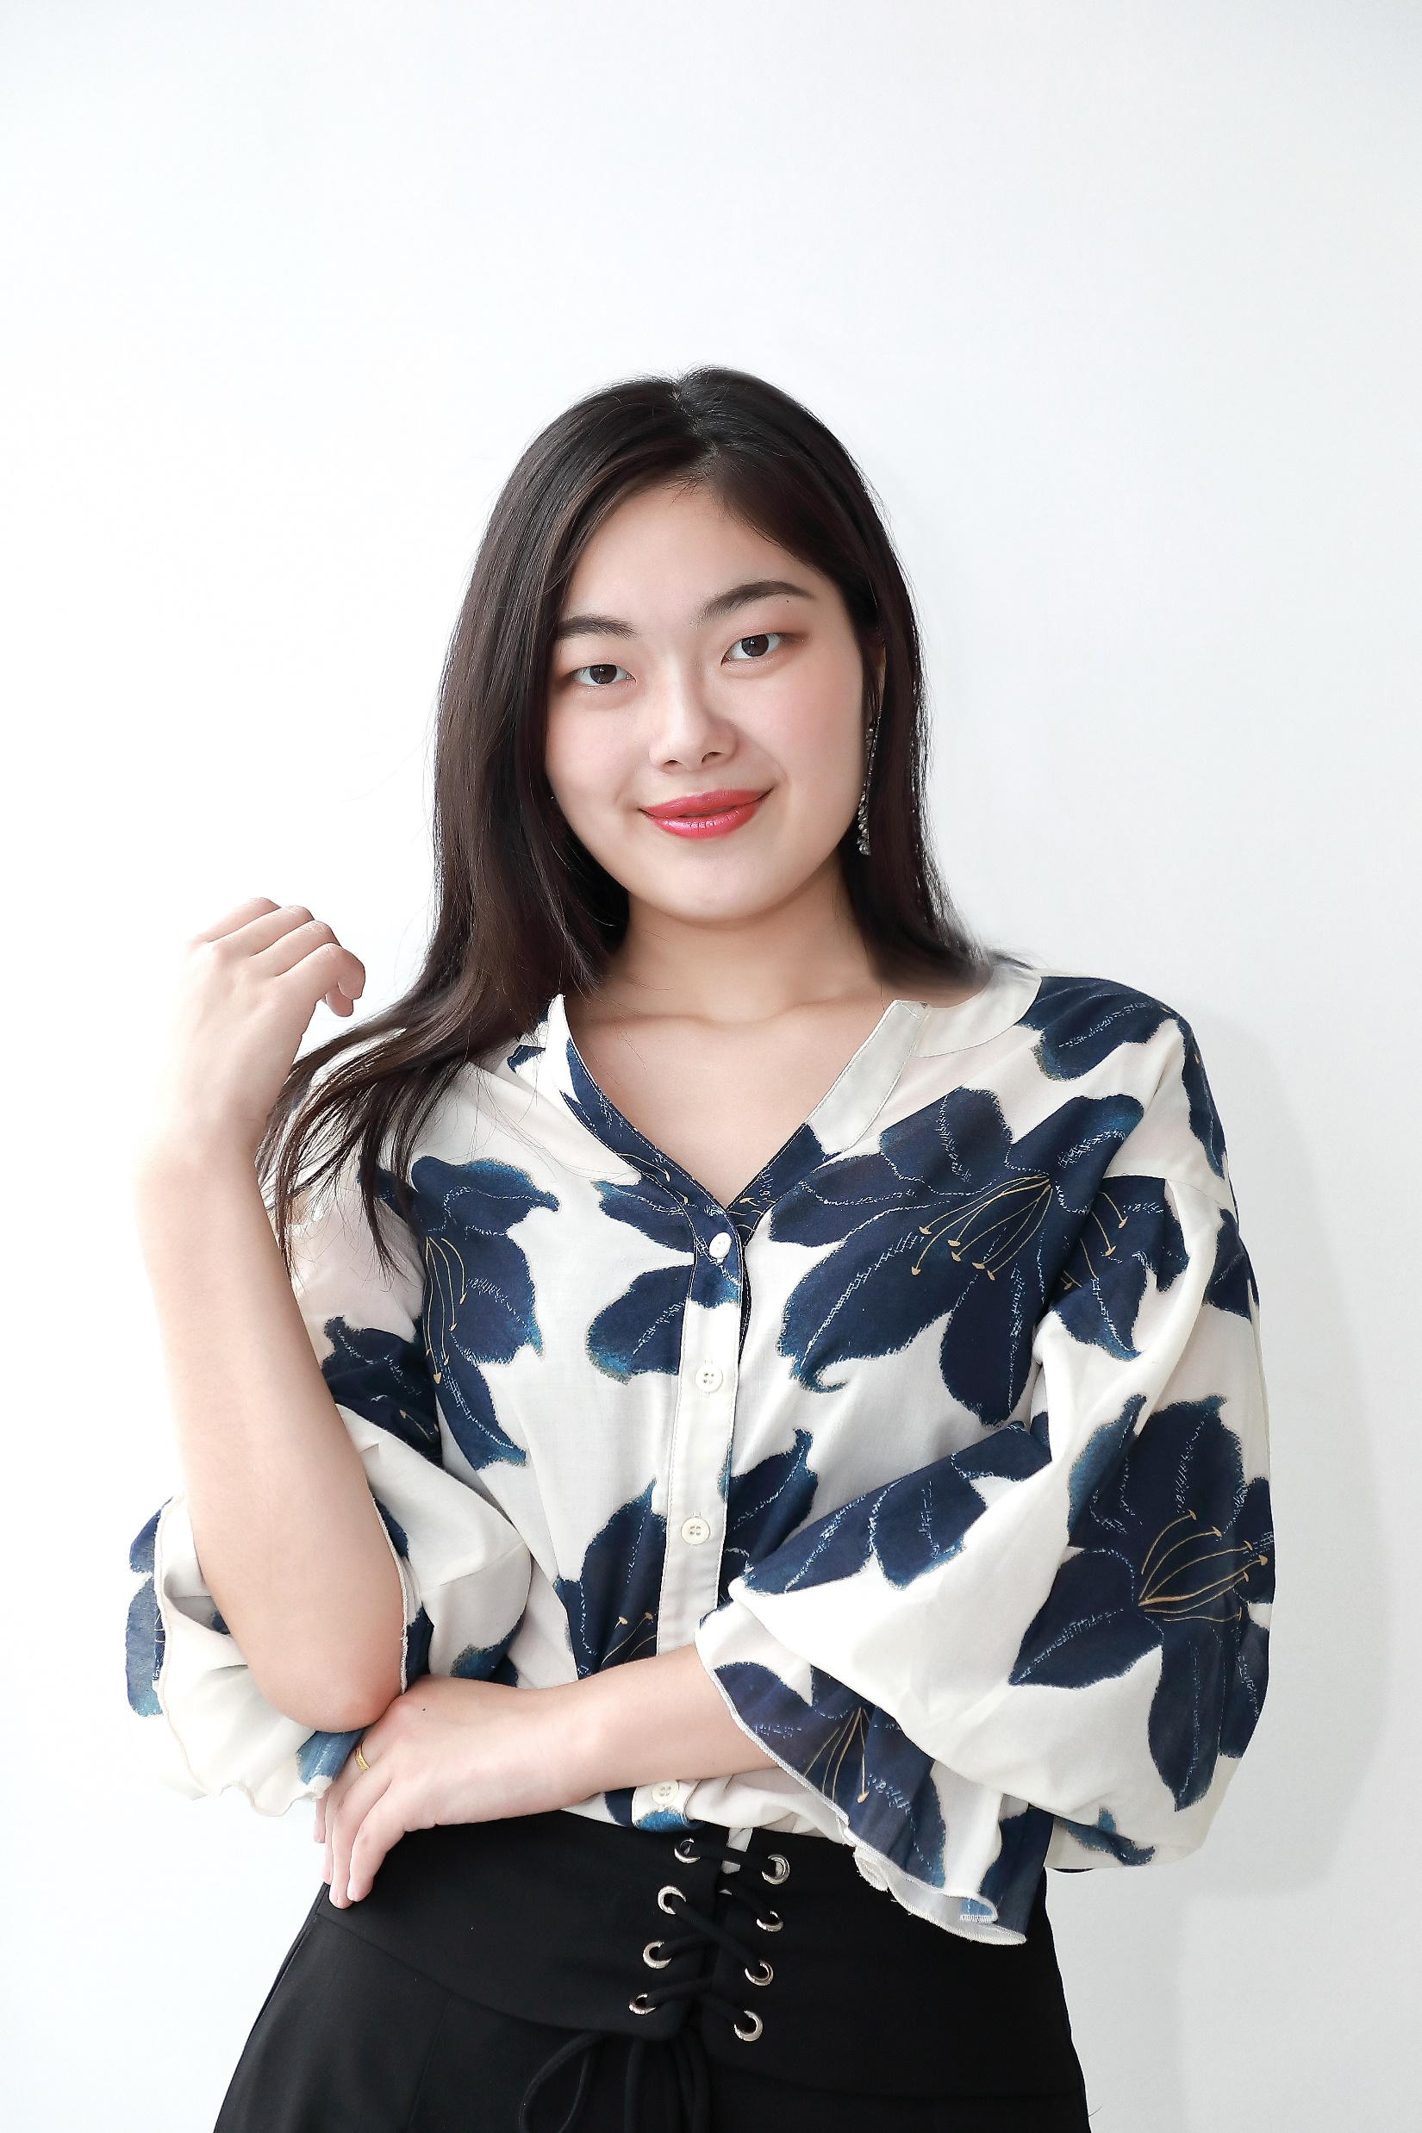
AACTP深圳培训师俱乐部
AACTP深圳培训师俱乐部
张灵玫
18年89大区峰会主持人
为世界500培训的培训师
相约 8.29 担任总主持
张灵玫
18年89大区峰会主持人
为世界500培训的培训师
相约 8.29 担任总主持
我梦想能代表AACTP登上峰会舞台
我梦想能代表AACTP登上峰会舞台
点亮梦想，梦想成真
福田车公庙地铁站J出口
创新科技广场1期B座509
点亮梦想，梦想成真
福田车公庙地铁站J出口
创新科技广场1期B座509
报名扫码请备注：参加AACTP例会
报名扫码请备注：参加AACTP例会

Slide 10

# 会议地点：
AACTP 第138期 马拉松演讲主题例会
主题：点亮梦想，关键词：梦想成真
创新科技广场1期 B座 509
福田车公庙 地铁站 J1 出口
# 会议时间：
每周四晚 19：30-21：30
特殊情况除外，另行通知
# 参加费用：
来宾 20元
AACTP 会员免费

Slide 11
AACTP深圳 杂志风格 海报模板

Slide 12




Slide 13
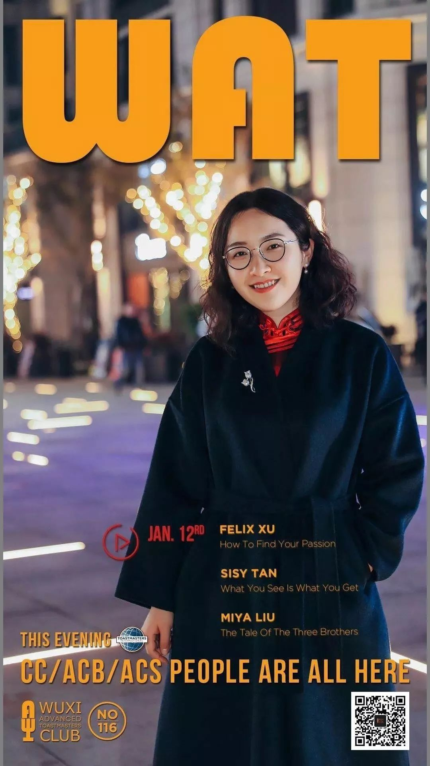

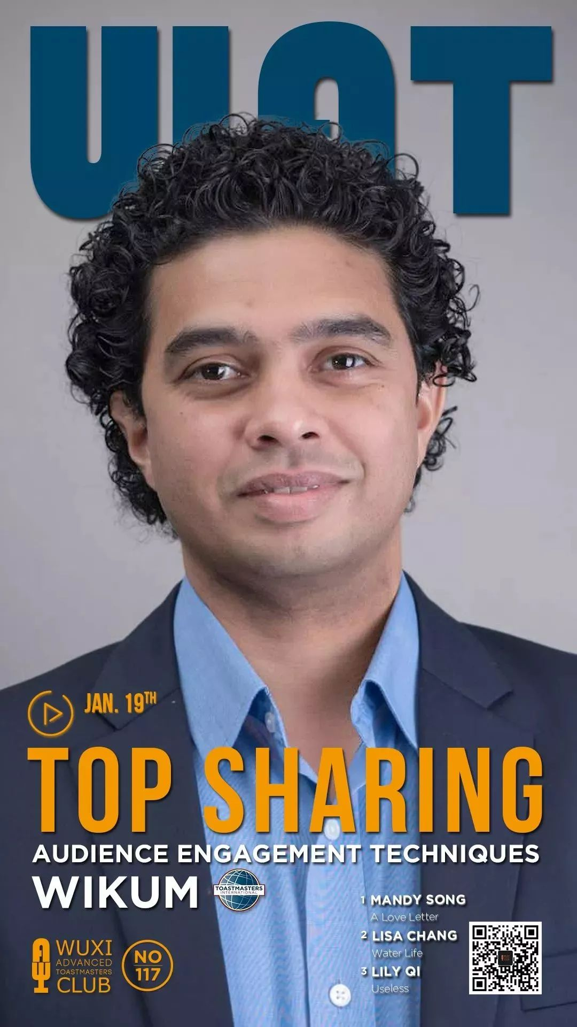

Slide 14

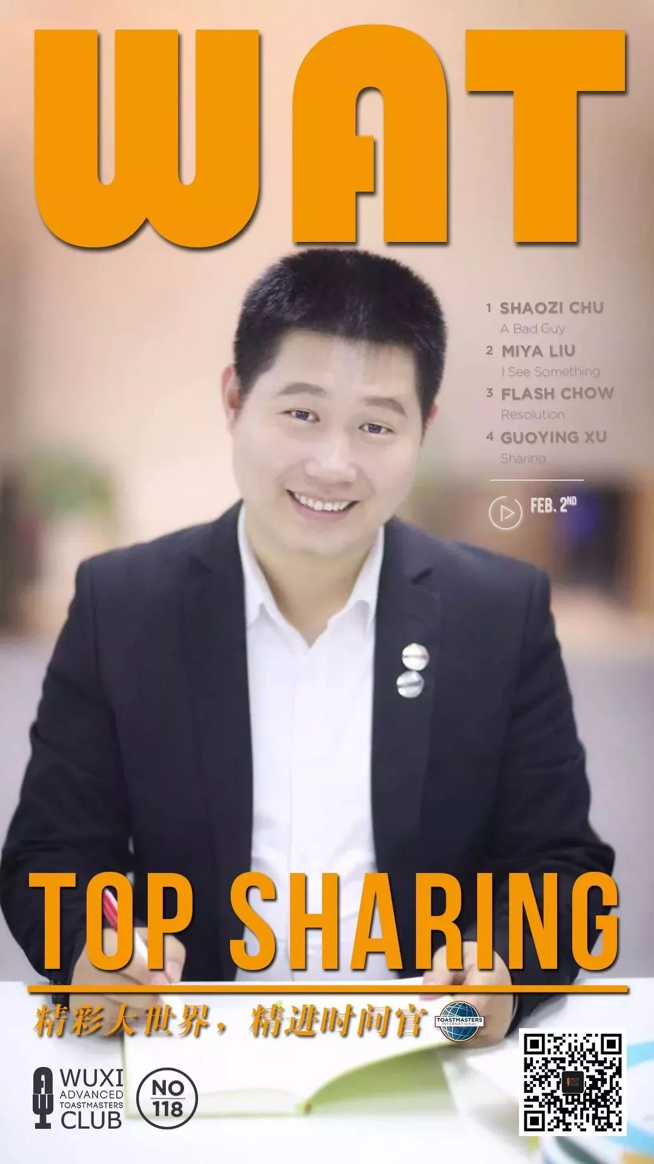
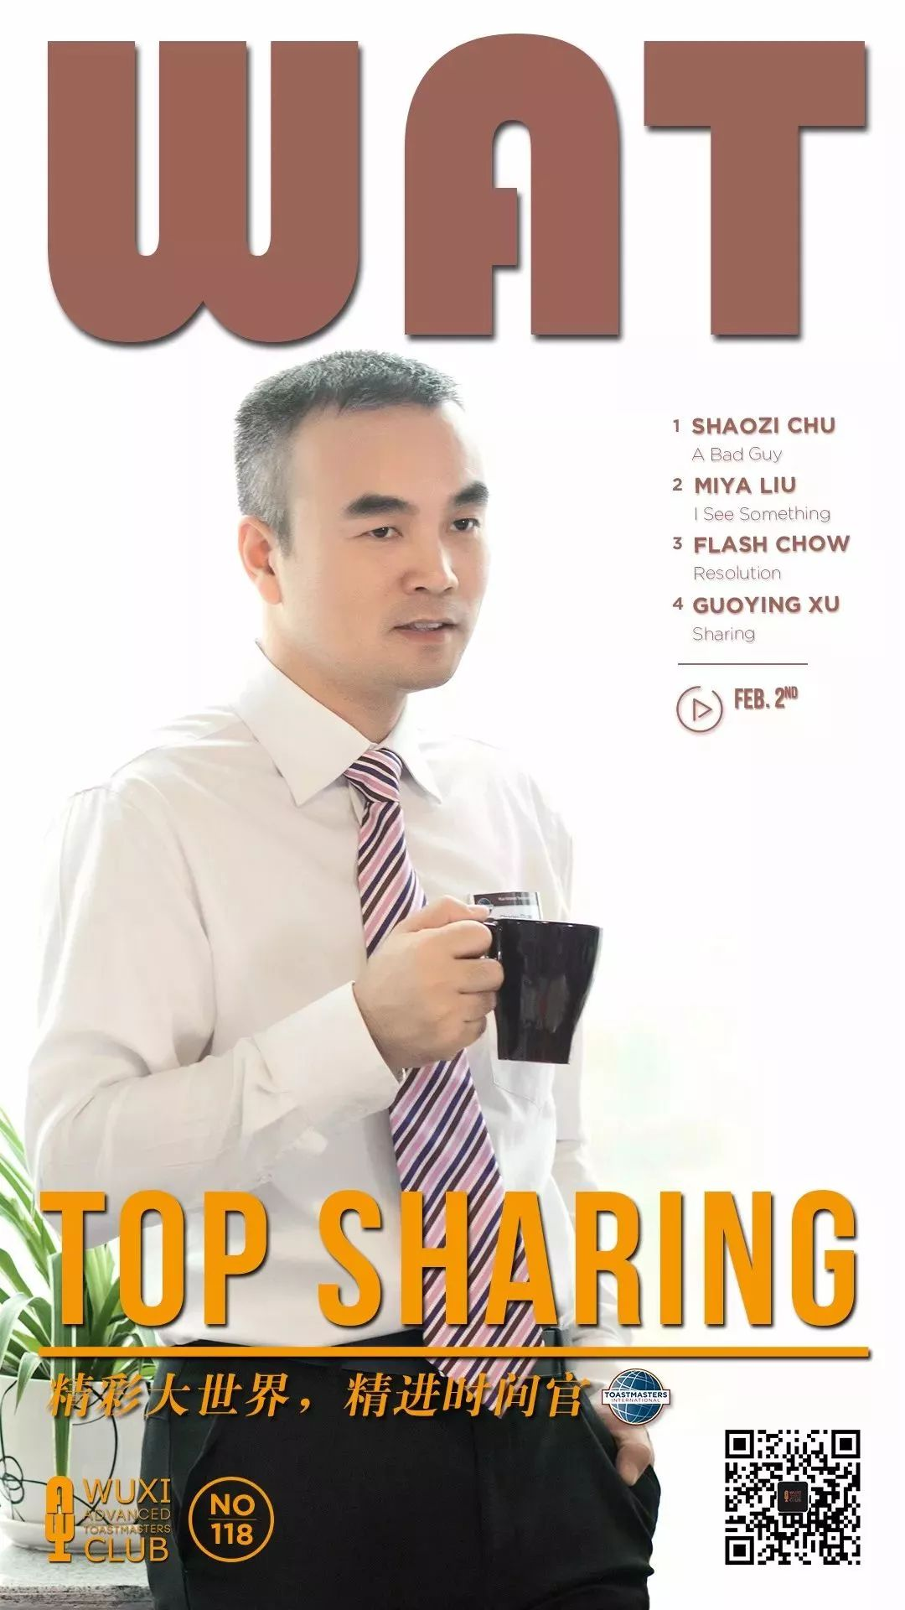

Slide 15
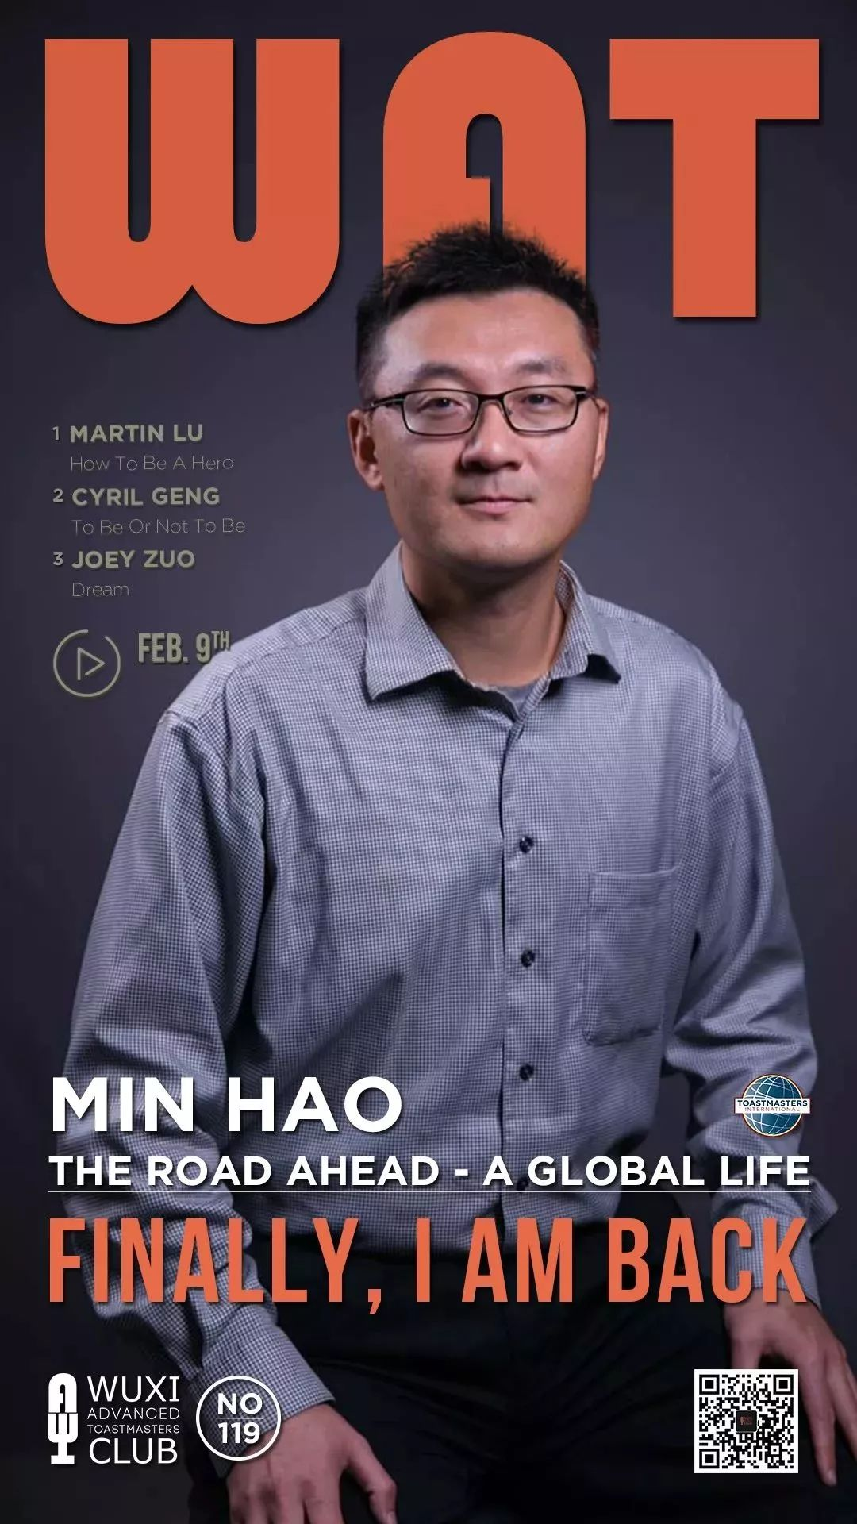



Slide 16




Slide 17



Slide 18

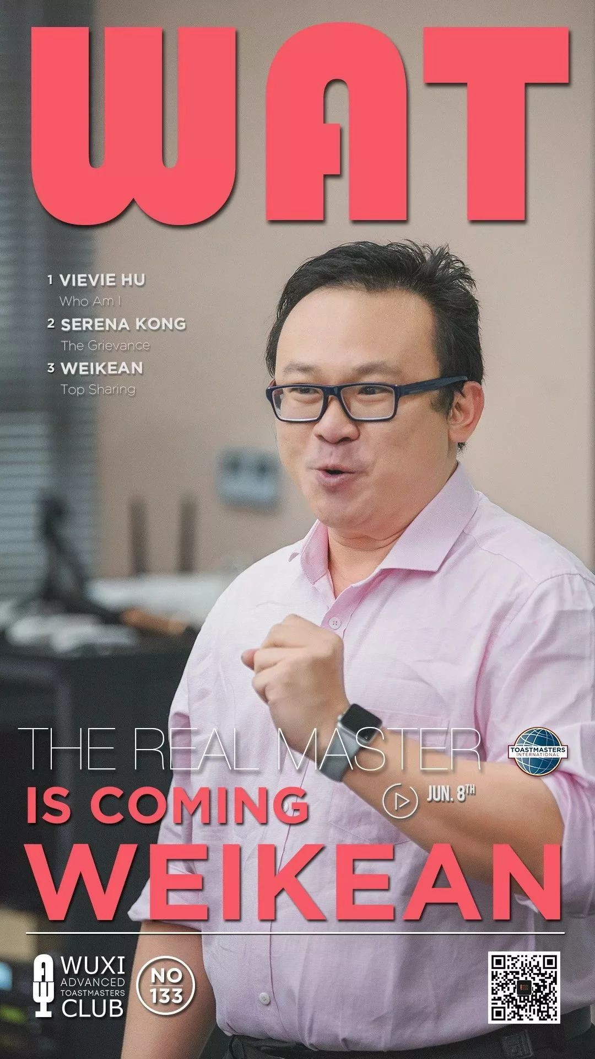


Slide 19




Slide 20




Slide 21
AACTP 深圳 常用素材 海报模板

Slide 22


AACTP深圳培训师俱乐部
NO.135期：成功的喜悦，丰收的季节 – 好讲师/榜样的力量

Slide 23

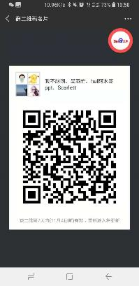
精英头马
一周年庆典
ONE YEAR ANNIVERSARY CELEBRATION
此处说一点你的口号吧
时间
10月28日 14:00-17:30
地点
上海陆家嘴金融中心
扫我报名

Slide 24



C
O
T
俱乐部官员培训
District 118
Division A
时间：2019年6月29日 星期天
14：00-16：00
地点：红星路氪空间4楼
交通：市二医院站F口

Slide 25

水哥工作坊分享
WATER BROTHER WORKSHOP
主讲人
时间地点
水哥大兄弟
氪空间 周三7点
这哥们老牛逼了，怎么个牛逼法？虽然我也不知道为啥牛逼，但是总之很牛逼就是了。
上海陆家嘴金融中心
2019年9月9日 19:00-21:00
主办方
报名事宜
牛逼俱乐部
请扫描二维码进群
你总要介绍一下你们俱乐部吧？
怎么介绍一下呢？
你自己看着办！

Slide 27


Slide 28


Slide 29


Slide 30


